Slide 1
项目5 密码技术
项目1 双机互连对等网络的组建

Slide 2
5.1 项目提出
某高校期末考试前期，老师们忙着准备期末考试试题。根据学校要求，相同或相近专业的不同班级同一门课程要采用同一试巻，恰巧张老师和李老师任教同一门课程——C语言程序设计。
于是两位老师商量，先由张老师准备好试题，再由李老师提出修改意见。张老师出好A、B卷试题及参考答案后，通过电子邮件的方式传给李老师，以便李老师提出修改意见，邮件主题为“期末考试试题(C语言程序设计)”。

Slide 3
谁料，在期末考试当天，在考场上竟出现了与考试试题几乎一模一样的资料，监考老师马上意识到事件的严重性，考题已泄露！这是一起严重的教学事故。
可是，考题的内容应该只有张老师和李老师知道，张老师和李老师也从来没有把考题的内容告诉过第三个人，那么考题的内容究竟是怎么泄露的呢？是哪个环节出现了问题？谁应该对这起教学事故负责？

Slide 4
5.2 项目分析
学校成立了教学事故调查组，经调查发现，张老师发给李老师的电子邮件没有经过加密处理，是以明文的方式传送出去的，在传送过程中，被第三方截获，对方再利用网络嗅探软件(如Sniffer)，就可以看到邮件的具体内容，所以考题泄露了。

Slide 5
5.2 项目分析
因为考试试卷是属于机密资料，在通过电子邮件传送试卷时，一定要采取加密等保密措施，防止邮件内容被第三方所窃取或篡改。
另外，还应该对试卷邮件进行数字签名，这样可以确认发送方的身份，防止第三方冒充发送方或篡改邮件内容。
还有，一般只能对邮件的正文内容或附件内容进行加密，而不能对邮件主题进行加密，所以邮件主题中不要出现敏感信息，如“期末考试试题”，这样极容易引起第三方的好奇和兴趣，导致对邮件内容的破解和攻击。

Slide 6
5.3 相关知识点
5.3.1 密码学的基础知识
密码学(Cryptography)一词来自于希腊语中的短语“secret writing (秘密地书写) ”，是研究数据的加密及其变换的学科。
它集数学、计算机科学、电子与通信等诸多学科于一身，它包括两个分支：密码编码学和密码分析学。
密码编码学主要研究对信息进行变换，以保护信息在传递过程中不被敌方窃取、解读和利用的方法。
密码分析学则与密码编码学相反，它主要研究如何分析和破译密码。这两者之间既相互对立又相互促进。

Slide 7
进入20世纪80年代，随着计算机网络，特别是因特网的普及，密码学得到了广泛的重视。
如今，密码技术不仅服务于信息的加密和解密，还是身份认证、访问控制、数字签名等多种安全机制的基础。
加密技术包括密码算法设计、密码分析、安全协议、身份认证、消息确认、数字签名、密钥管理、密钥托管等技术，是保障信息安全的核心技术。

Slide 8
待加密的消息称为明文 (plaintext) ，它经过一个以密钥 (key) 为参数的函数变换，这个过程称为加密，输出的结果称为密文 (ciphertext) ，
然后，密文被传送出去，往往由通信员或者无线电方式来传送。我们假设敌人或者入侵者听到了完整的密文，并且将密文精确地复制下来。
然而，与目标接收者不同的是，他不知道解密密钥是什么，所以他无法轻易地对密文进行解密。有时候入侵者不仅可以监听通信信道 (被动入侵者) ，而且还可以将消息记录下来并且在以后某个时候回放出来，或者插入他自己的消息，或者在合法消息到达接收方之前对消息进行篡改 (主动入侵者) 。

Slide 9
使用C = E_{K}(P)来表示用密钥K加密明文P得到密文C，
P = D_{K}(C)代表用密钥K解密密文C得到明文P的过程。由此可得到：
D_{K}(E_{K}(P)) = P
这种标记法也说明了E和D只是数学函数，事实上也确实如此。

Slide 10
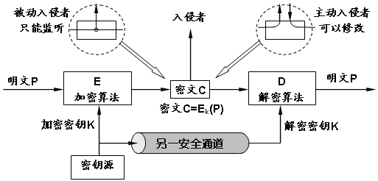
密码学的基本规则是，必须假定密码分析者知道加密和解密所使用的方法。即密码分析者知道图5-3中加密方法E和解密方法D的所有工作细节。

Slide 11
5.3.2 古典密码技术
古典密码技术主要有两大基本方法：
① 替换密码：就是将明文的字符替换为密文中的另一种的字符，接收者只要对密文做反向替换就可以恢复出明文。
② 移位密码 (又称置换密码) ：明文的字母保持相同，但顺序（位置）被打乱了。

Slide 12
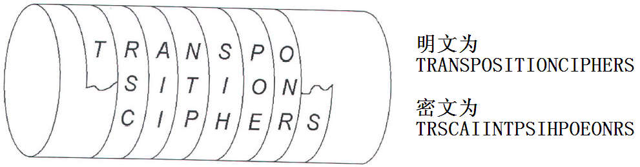
1. 滚桶密码

Slide 13
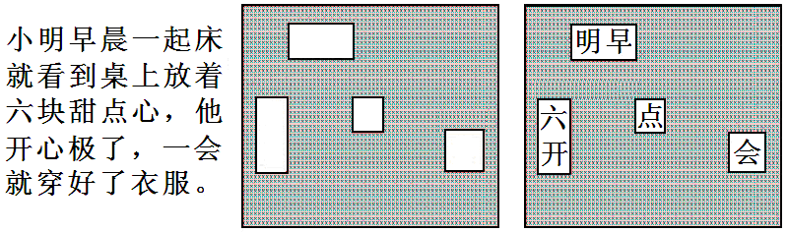
2. 掩格密码

Slide 14
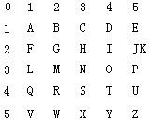
3. 棋盘密码
例如：明文battle on Sunday，
密文121144443115034330434533141154 (其中0表示空格) 。
明文：meet tomorrow 密文是？

Slide 15
4. 恺撒(Caesar)密码
明文的字母按照字母顺序，往后依次递推相同的位数，就可以得到加密的密文，而解密的过程正好和加密的过程相反。
例如：明文battle on Sunday 密文yxqqib lk Prkaxv (将字母依次后移3位，即K=-3)

Slide 16
例如：明文battle on Sunday 密文yxqqib lk Prkaxv (将字母依次后移3位，即K=-3)
A | b | c | d | e | f | g | h | I
j | k | l | m | n | o | p | q | r
s | t | u | v | w | x | y | z

Slide 17
如果令26个字母分别对应于整数00～25(用二位数表示)，a=01，b=02，c=03，…，y=25，z=00，则恺撒加密方法实际上是进行了一次数学取模为26的同余运算，即
C = (P + K) mod 26
其中P是对应的明文，C是与明文对应的密文数据，K是加密用的参数，又称密钥。
如：battle on Sunday对应的明文数据序列为020120201205 1514 192114040125
A | b | c | d | e | f | g | h | I
01 | 02 | 03 | 04 | 05 | 06 | 07 | 08 | 09
j | k | l | m | n | o | p | q | r
10 | 11 | 12 | 13 | 14 | 15 | 16 | 17 | 18
s | t | u | v | w | x | y | z
19 | 20 | 21 | 22 | 23 | 24 | 25 | 00

Slide 18
若取密钥K为5时，则密文数据序列070625251710 2019 240019090604
battle on Sunday
A | b | c | d | e | f | g | h | I
j | k | l | m | n | o | p | q | r
s | t | u | v | w | x | y | z

Slide 19
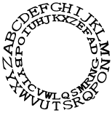
5. 圆盘密码

Slide 20
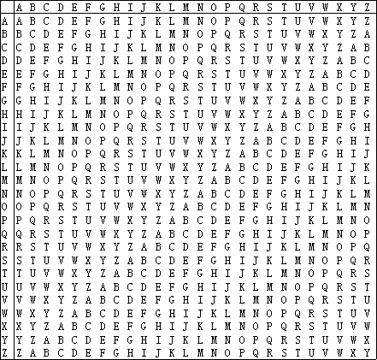
6. 弗吉尼亚(Vigenere)密码？
例如，假设明文P＝data security，密钥K＝best。可以先将P分解为长为4的序列data secu rity。每一节利用密钥K＝best加密得密文C = E_{K}(P)= EELT TIUN SMLR。当密钥K取的词组很长时，截获者就很难将密文破解。

Slide 21
6. 弗吉尼亚(Vigenere)密码？
seeyou tomorr ow
tjjtjj tjjtjj tjj tjj

Slide 22
5.3.3 对称密码技术
现代密码算法不再依赖算法的保密，而是把算法和密钥分开，其中，算法可以公开，而密钥是保密的，密码系统的安全性在于保持密钥的保密性。
如果加密密钥和解密密钥相同，或可以从一个推出另一个，一般称其为对称密钥或单钥密码体制。
对称密码技术加密速度快，使用的加密算法简单，安全强度高，但是密钥的完全保密较难实现，此外大系统中密钥的管理难度也较大。

Slide 23
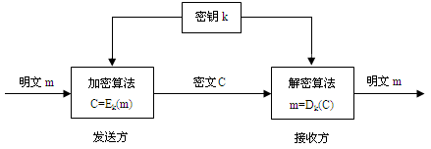
1. 对称密码技术原理

Slide 24
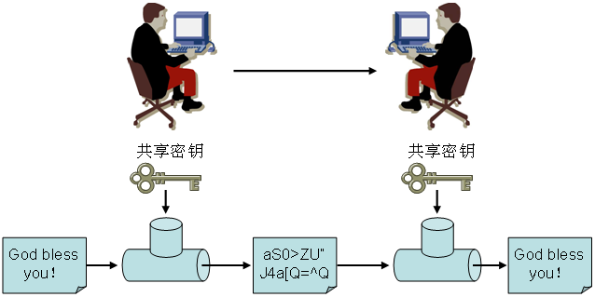
对称加密技术模型

Slide 25
对称密码系统的安全性依赖于以下两个因素：
第一，加密算法必须是足够强的，仅仅基于密文本身去解密信息在实践上是不可能的；
第二，加密方法的安全性依赖于密钥的保密性，而不是算法的秘密性。对称密码系统可以以硬件或软件的形式实现，其算法实现速度很快，并得到了广泛的应用。
对称加密算法的特点是算法公开，计算量小、加密速度快、加密效率高。不足之处是通信双方使用同一个密钥，安全性得不到保证。
此外，如果有n个用户相互之间进行保密通信，若每对用户使用不同的对称密钥，则密钥总数将达到n(n-1)/2个，当n值较大时，n(n-1)/2值会很大，这使得密钥的管理很难。
常用的对称加密算法有DES、IDEA和AES等。

Slide 26
2. DES算法
DES算法的发明人是IBM公司的W.Tuchman和C.Meyer。
美国商业部国家标准局 (NBS) 于1973年5月和1974年8月两次发布通告，公开征求用于计算机的加密算法，经评选，从一大批算法中采纳了IBM的LUCIFER方案。
该算法于1976年11月被美国政府采用，随后被美国国家标准局和美国国家标准协会 (ANSl) 承认，并于1977年1月以数据加密标准DES(Data Encryption Standard)的名称正式向社会公布，并于1977年7月15日生效。

Slide 27
数据分组长度为64位(8字节)，密文分组长度也是64位。
密钥长度为64位，其中有效密钥长度为56位，其余8位作为奇偶校验。
DES的整个体制是公开的，系统的安全性主要依赖密钥的保密，其算法主要由初始置换IP、16轮迭代的乘积变换、逆初始置换IP⁻¹以及16个子密钥产生器构成。56位DES加密算法的框图如图5-10所示。

Slide 28
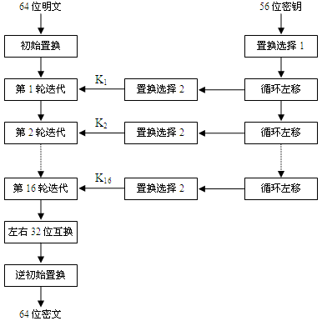
数据分组长度为64位(8字节)，密文分组长度也是64位。
密钥长度为64位，其中有效密钥长度为56位，其余8位作为奇偶校验。
DES的整个体制是公开的，系统的安全性主要依赖密钥的保密，其算法主要由初始置换IP、16轮迭代的乘积变换、逆初始置换IP⁻¹以及16个子密钥产生器构成。56位DES加密算法的框图如图5-10所示。

Slide 29
DES算法是一种对称算法(单钥加密算法)、既可用于加密，也可用于解密。
解密的过程和加密时相似，但密钥使用顺序刚好相反。
对于DES加密，除了尝试所有可能的密钥外，还没有已知的技术可以求得所用的密钥。
DES算法可以通过软件或硬件来实现。

Slide 30
自DES成为美国国家标准以来，已经有许多公司设计并推广了实现DES算法的产品，有的设计专用LSI器件或芯片，有的用现成的微处理器实现，有的只限于实现DES算法，有的则可以运行各种工作模式。
针对DES密钥短的问题，科学家又研制了三重DES(或称3DES)，把密钥长度提高到112或168位。

Slide 31
3. IDEA算法
国际数据加密算法IDEA是由瑞士科学者提出的，它在1990年正式公布并在之后得到增强。
IDEA算法是在DES算法的基础上发展而来的，类似于三重DES。
它也是对64位大小的数据块加密的分组加密算法，密钥长度为128位，它基于“相异代数群上的混合运算”思想设计算法，用硬件和软件实现都很容易，且比DES在实现上快很多。
IDEA自问世以来，已经历了大量的验证，对密码分析具有很强的抵抗能力，在多种商业产品中被使用。
IDEA的密钥长度为128位，这么长的密钥在今后若干年内应该是安全的。

Slide 32
4. AES算法
密码学中的AES(Advanced Encryption Standard，高级加密标准)算法，又称Rijndael加密算法，是美国联邦政府采用的一种区块加密标准。
这个标准用来替代原先的DES，已经被多方分析且广为全世界所使用。经过五年的甄选流程，高级加密标准由美国国家标准与技术研究院(NIST)于2001年11月26日发布于FIPS PUB 197，并在2002年5月26日成为有效的标准。2006年，高级加密标准已然成为对称密钥加密中最流行的算法之一。

Slide 33
AES的基本要求是，采用对称分组密码体制，密钥长度为128、192、256位，分组长度为128位，算法应易于各种硬件和软件实现。
在应用方面，尽管DES在安全上是脆弱的，但由于快速DES芯片的大量生产，使得DES仍能暂时继续使用，为提高安全强度，通常使用独立密钥的三重DES。但是DES迟早要被AES代替。

Slide 34
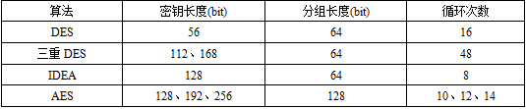
几种对称加密算法的比较

Slide 35
5.3.4 非对称密码技术
若加密密钥和解密密钥不相同，或从其中一个难以推出另一个，则称为非对称密码技术或双钥密码技术，也称为公开密钥技术。
非对称密码算法使用两个完全不同但又完全匹配的一对密钥——公钥和私钥。公钥是可以公开的，而私钥是保密的。
它可以实现多个用户用公钥加密的消息只能由一个用户用私钥解读，或反过来，由一个用户用私钥加密的消息可被多个用户用公钥解读。其中前一种方式可用于在公共网络中实现保密通信；后一种方式可用于在认证系统中对消息进行数字签名。

Slide 36
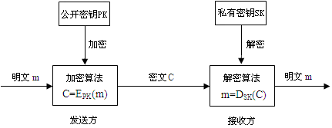
非对称密钥密码体制的通信模型

Slide 37
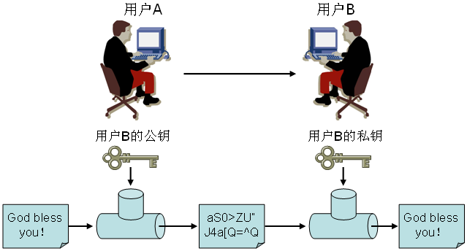
非对称加密技术模型

Slide 38
非对称加密算法的主要特点如下：
① 用加密密钥PK(公钥)对明文m加密后得到密文，再用解密密钥SK(私钥)对密文解密，即可恢复出明文m，即
D_{SK}( E_{PK}( m ) ) ＝ m
② 加密密钥不能用来解密，即
D_{PK}( E_{PK}( m ) ) ≠ m; D_{SK}( E_{SK}( m ) ) ≠ m
③ 用PK加密的信息只能用SK解密；用SK加密的信息只能用PK解密。
④ 从已知的PK不可能推导出SK。
⑤ 加密和解密的运算可对调，即
E_{PK}( D_{SK}( m ) ) ＝ m

Slide 39
非对称密码体制大大简化了复杂的密钥分配管理问题，但非对称加密算法要比对称加密算法慢得多 (约差1000倍) 。
因此，在实际通信中，非对称密码体制主要用于认证 (比如数字签名、身份识别等) 和密钥管理等，而消息加密仍利用对称密码体制。
非对称密码体制的杰出代表是RSA加密算法。

Slide 40
对称加密技术模型

Slide 41
非对称加密技术模型

Slide 42
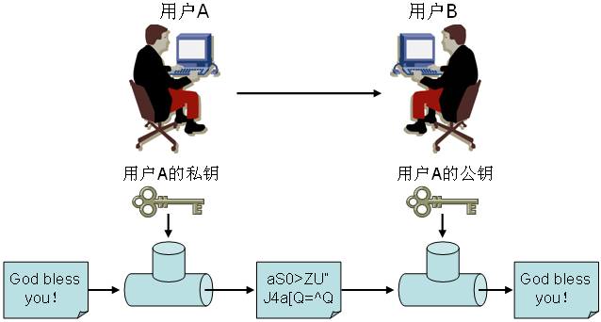
数字签名技术

Slide 43
2. RSA算法
RSA加密算法是由美国麻省理工学院的Rivest、Shamir和Adleman三位科学家设计的用数论构造双钥的方法，是公开密钥密码系统的加密算法的一种，它不仅可以作为加密算法来使用，而且可以用作数字签名和密钥分配与管理。
RSA在全世界已经得到了广泛的应用，ISO在1992年颁布的国际标准X.509中，将RSA算法正式纳入国际标准。1999年，美国参议院通过立法，规定电子数字签名与手写签名的文件、邮件在美国具有同等的法律效力。
我国也于2004年8月28日发布了《电子签名法》，并于2005年4月1日起施行。在因特网中广泛使用的电子邮件和文件加密软件PGP (Pretty Good Privacy) 也将RSA作为传送会话密钥和数字签名的标准算法。
RSA算法的安全性建立在数论中“大数分解和素数检测”的理论基础上。

Slide 44
(1) RSA算法表述
① 首先选择两个大素数p和q (典型地应大于10¹⁰⁰，且p和q是保密的) 。
② 计算n = p×q和z = (p - 1) × (q - 1) (z是保密的) 。
③ 选择一个与z互素 (没有公因子) 的数d。
④ 找到e，使其满足(d×e) mod z = 1。
⑤ 公钥为(e,n)，而私钥为(d,n)
为了加密一个消息P，可计算C = P^{e} mod n。为了解密C，只要计算P = C^{d} mod n即可。

Slide 45
举例：选择p = 3，q = 11 (实际中p、q为大质数) 。
则n = p×q = 33，z =(p - 1)×(q - 1)= 20。
因为7与20互素，可以选择d = 7。
使等式(7×e) mod 20 = 1成立的7×e值有21、41、61、81、101……所以选择e = 3。
对原始信息P加密：即计算密文C = P³ mod 33，使用公开密钥为 (3、33) 。
对加密信息C解密：即计算明文P = C⁷ mod 33，使用私有密钥为 (7、33) 。
P = 2^{k} < 33，取k = 5，即用5bit表示一个信息，有32(=2⁵)种表示。分别用其中的1～26表示26个英文字母A～Z。
如明文为SUZANNE可表示为19 21 26 01 14 14 05。

Slide 46
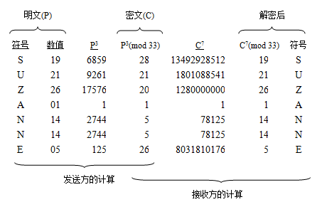

Slide 47
(2) RSA安全性分析
RSA的保密性基于一个数学假设：对一个很大的合数进行质因数分解是不可能的。若RSA用到的两个质数足够大，可以保证使用目前的计算机无法分解。即RSA公开密钥密码体制的安全性取决于从公开密钥 (n, e) 计算出私有密钥 (n, d) 的困难程度。
想要从公开密钥 (n, e) 算出d，只能分解整数n的因子，即从n找出它的两个质因数p和q，但大数分解是一个十分困难的问题。RSA的安全性取决于模n分解的困难性，但数学上至今还未证明分解模就是攻击RSA的最佳方法。
出于安全考虑，建议在RSA中使用1024位的n，对于重要场合n应该使用2048位。

Slide 48
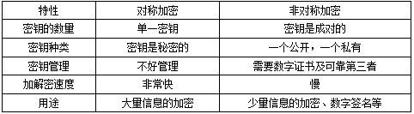
非对称加密和对称加密各有特点，适用于不同的场合

Slide 49
3. Diffie-Hellman算法
1976年，Diffie和Hellman首次提出了公开密钥算法的概念，也正是他们实现了第一个公开密钥算法——Diffie-Hellman算法。
Diffie-Hellman算法的安全性源于在有限域上计算离散对数比计算指数更为困难。

Slide 50
Diffie-Hellman算法的思路是：首先必须公布两个公开的整数n和g，n是大素数，g是模n的本原元。当Alice和Bob要作秘密通信时，则执行以下步骤。
① Alice秘密选取一个大的随机数x(x<n)，计算X = g^{x} mod n，并且将X发送给Bob。
② Bob秘密选取一个大的随机数y(y<n)，计算Y = g^{y} mod n，并且将Y发送给Alice。
③ Alice计算k = Y^{x} mod n。
④ Bob计算k′= X^{y} mod n。
这里k和k′都等于g^{xy} mod n。因此k就是Alice和Bob独立计算的秘密密钥。

Slide 51
从上面的分析可以看出，Diffie-Hellman算法仅限于密钥交换的用途，而不能用于加密或解密，因此该算法通常称为Diffie-Hellman密钥交换算法。
这种密钥交换的目的在于使两个用户安全地交换一个秘密密钥以便于以后的报文加密。
其他的常用公开密钥算法还有DSA算法(数字签名算法)、ElGamal算法等。

Slide 52
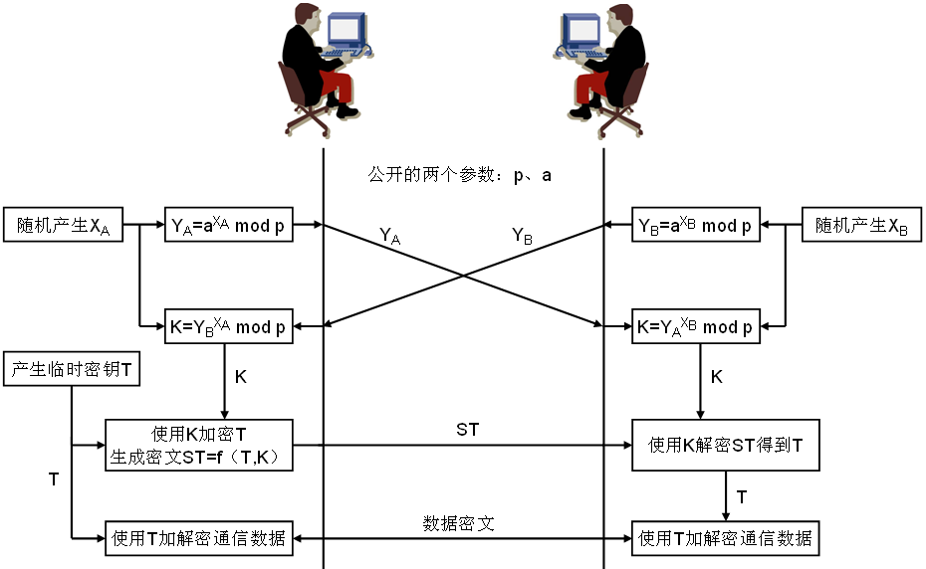
D-H算法（密钥交换算法）

Slide 53
数据完整性保证
5.3.5 单向散列算法
使用公钥加密算法对信息进行加密是非常耗时的，因此加密人员想出了一种办法来快速生成一个能代表发送者消息的简短而独特的消息摘要，这个摘要可以被加密并作为发送者的数字签名。
通常，产生消息摘要的快速加密算法称为单向散列函数(Hash函数)。单向散列函数不使用密钥，它只是一个简单的函数，把任何长度的一个消息转化为一个叫做消息摘要的简单的字符串。

Slide 54
消息摘要的主要特点有：
① 无论输入的消息有多长，计算出来的消息摘要的长度总是固定的。例如应用MD5算法产生的消息摘要有128个比特位，用SHA/SHA-1算法产生的消息摘要有160比特位，SHA/SHA-1算法的变体可以产生256、384和512比特位的消息摘要。一般认为，摘要的最终输出越长，该摘要算法就越安全。
② 消息摘要看起来是“随机的”。这些比特看上去是胡乱的杂凑在一起的。可以用大量的输入来检验其输出是否相同，一般，不同的输入会有不同的输出。但是，一个消息摘要并不是真正随机的，因为用相同的算法对相同的消息求两次摘要，其结果必然相同；而若是真正随机的，则无论如何都是无法重现的。因此消息摘要是“伪随机的”。

Slide 55
③ 一般地，只要输入的消息不同，对其进行摘要以后产生的摘要消息也必不相同；但相同的输入必会产生相同的输出。这正是好的消息摘要算法所具有的性质：输入改变了，输出也就改变了；两条相似的消息的摘要确不相近，甚至会大相径庭。
④ 消息摘要函数是单向函数，即只能进行正向的消息摘要，而无法从摘要中恢复出任何的消息，甚至根本就找不到任何与原信息相关的信息。
因此，消息摘要可以用于完整性校验，验证消息是否被修改或伪造。

Slide 56
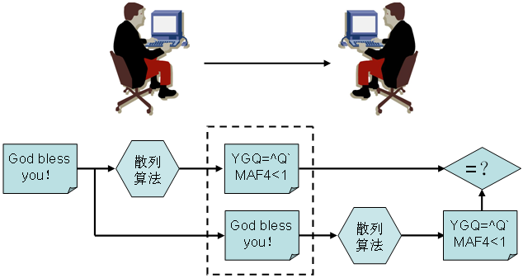
单向散列算法

Slide 57
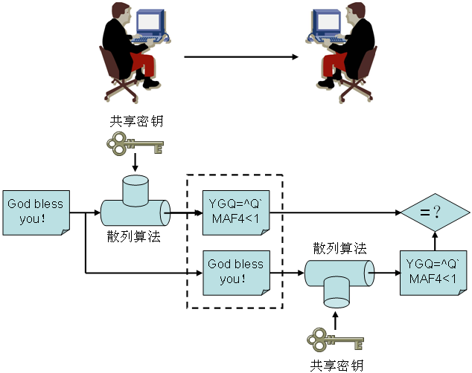
散列消息认证码(HMAC)
问题：由于散列算法是公开的，攻击者完全可以在网络中截获源数据后对其进行篡改并重新生成散列值，将篡改后的数据和散列值发送给接收方，而接收方无法验证出其存在的完整性问题。

Slide 58
5.3.6 数字签名技术
随着计算机网络的发展，电子商务、电子政务、电子金融等系统得到了广泛应用，在网络传输过程中，通信双方可能存在一些问题。信息接收方可以伪造一份消息，并声称是由发送方发送过来的，从而获得非法利益；同样，信息的发送方也可以否认发送过来的消息，从而获得非法利益。
因此，在电子商务中，某一个用户在下订单时，必须要能够确认该订单确实为用户自己发出，而非他人伪造；另外，在用户与商家发生争执时，也必须存在一种手段，能够为双方关于订单进行仲裁。这就需要一种新的安全技术来解决通信过程中引起的争端，由此出现了对签名电子化的需求，即数字签名技术(Digital Signature)。

Slide 59
使用密码技术的数字签名正是一种作用类似于传统的手写签名或印章的电子标记，因此使用数字签名能够解决通信双方由于否认、伪造、冒充和篡改等引发的争端。
数字签名的目的就是认证网络通信双方身份的真实性，防止相互欺骗或抵赖。数字签名是信息安全的又一重要研究领域，是实现安全电子交易的核心之一。

Slide 60
1. 数字签名的基本原理
鉴别文件或书信真伪的传统做法是亲笔签名或盖章。签名起到认证、核准、生效的作用。电子商务、电子政务等应用要求对电子文档进行辨认和验证，因而产生了数字签名。数字签名既可以保证信息完整性，同时提供信息发送者的身份认证。发送者对所发信息不能抵赖。

Slide 61
数字签名技术

Slide 62
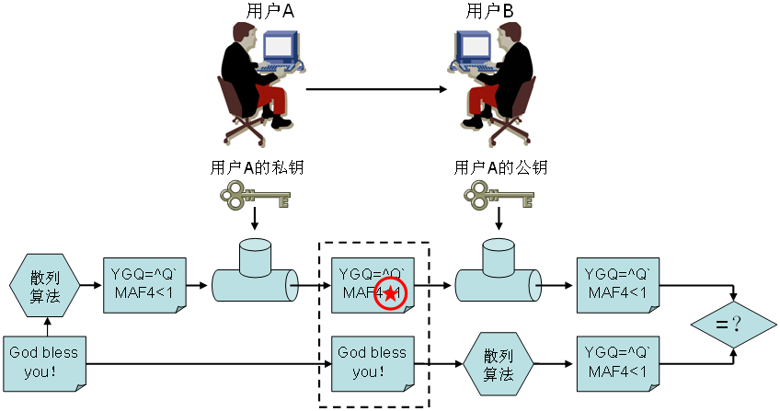
问题：由于非对称加密算法效率非常低，如果对大量的数据进行数字签名，会对系统效率产生非常大的影响。

Slide 63
在发送方，将消息按双方约定的单向散列算法计算得到一个固定位数的消息摘要，在数学上保证：只要改动消息的任何一位，重新计算出来的消息摘要就会与原先不同，这样就保证了消息的不可更改。然后把该消息摘要用发送者的私钥进行加密，得到的密文（加密的消息摘要）即为数字签名，最后将原消息和数字签名一起发送给接收者。
接收方收到消息和数字签名后，用同样的单向散列算法对消息计算消息摘要，然后与用发送者的公钥对数字签名进行解密得到的消息摘要相比较，如果两者相同，则说明消息确实来自发送者，并且消息是真实的，因为使用发送者的私钥加密的信息只有使用发送者的公钥才能进行解密，从而保证了消息的真实性和发送者的身份。

Slide 64
2. 举例说明
下面以Alice和Bob的通信为例来说明数字签名的过程，如图5-13所示。
① Alice使用单向散列函数对要传送的消息(明文)计算消息摘要。
② Alice使用自己的私钥对消息摘要进行加密，得到加密的消息摘要（数字签名）。
③ Alice将消息(明文)和加密的消息摘要（数字签名）一起发送给Bob。
④ Bob收到“消息+加密的消息摘要”后，使用相同的单向散列函数对消息(明文)计算消息摘要。
⑤ Bob使用Alice的公钥对收到的加密的消息摘要（数字签名）进行解密，得到消息摘要。
⑥ Bob将自己计算得到的消息摘要与解密得到的消息摘要进行比较，如果相同，说明签名是有效的。否则说明消息不是Alice发送的，或者消息有可能被篡改。

Slide 65
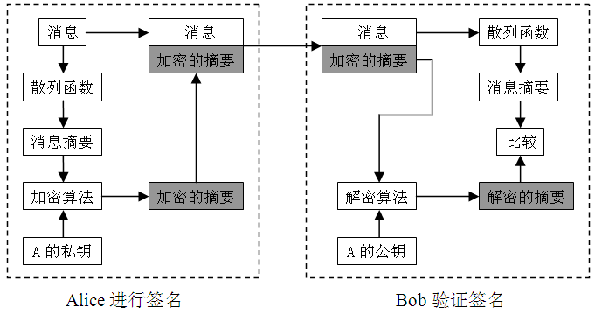

Slide 66
数字签名可以保证以下几点：
① 可验证：数字签名是可以被验证的。
② 防抵赖：防止发送者事后不承认发送消息并签名。
③ 防假冒：防止攻击者冒充发送者向接收方发送消息。
④ 防篡改：防止攻击者或接收方对收到的信息进行篡改。
⑤ 防伪造：防止攻击者或接收方伪造对消息的签名。

Slide 67
5.3.7 数字证书
数字证书(Digital Certificate)又称数字标识(Digital ID)，是用来标志和证明网络通信双方身份的数字信息文件。
数字证书一般由权威、公正的第三方机构即CA(Certificate Authority, 数字证书认证中心)签发，包括一串含有客户基本信息及CA 签名的数字编码。
在网上进行电子商务活动时，交易双方需要使用数字证书来表明自己的身份，并使用数字证书来进行有关的交易操作。
通俗地讲，数字证书就是个人或单位在因特网的身份证。

Slide 68
数字证书主要包括三方面的内容：证书所有者的信息、证书所有者的公开密钥和证书颁发机构的签名。
一个标准的X.509 数字证书包含(但不限于)以下内容：
① 证书的版本信息。
② 证书的序列号，每个证书都有一个唯一的证书序列号。
③ 证书所使用的签名算法。
④ 证书的发行机构名称 (命名规则一般采用X.500 格式) 及其私钥的签名。
⑤ 证书的有效期。
⑥ 证书使用者的名称及其公钥的信息。

Slide 69
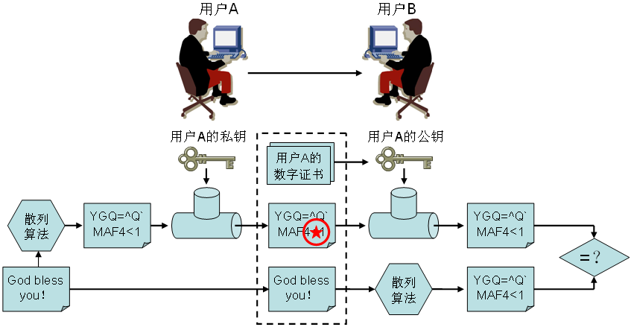
数字证书

Slide 70
5.3.8 EFS加密文件系统
EFS(Encrypting File System，加密文件系统)是Windows系统中的一项功能，针对NTFS分区中的文件和数据，用户都可以直接加密，从而达到快速提高数据安全性的目的。
EFS加密基于公钥策略。在使用EFS加密一个文件或文件夹时，系统首先会生成一个由伪随机数组成的FEK(File Encryption Key，文件加密钥匙)，然后将利用FEK和数据扩展标准X算法创建加密后的文件，并进行存储，同时删除原始文件。然后系统会利用公钥加密FEK，并把加密后的FEK存储在同一个加密文件中。
而在访问被加密的文件时，系统首先利用当前用户的私钥解密FEK，然后利用FEK解密出文件。在首次使用EFS时，如果用户还没有公钥/私钥对(统称为密钥)，则会首先生成密钥，然后加密数据。如果用户登录到了域环境中，则密钥的生成依赖于域控制器，否则依赖于本地机器。

Slide 71
由于重装系统后，SID(安全标识符)的改变会使原来由EFS加密的文件无法打开，所以为了保证别人能共享EFS加密文件或者重装系统后可以打开EFS加密文件，必须要备份证书。
EFS加密文件系统对用户是透明的。这也就是说，如果用户加密了一些数据，那么用户对这些数据的访问将是完全允许的，并不会受到任何限制。而其他非授权用户试图访问加密过的数据时，就会收到“拒绝访问”的错误提示。EFS加密的用户验证过程是在登录Windows时进行的，只要登录到Windows，就可以打开任何一个被授权的加密文件。

Slide 72
使用EFS加密文件或文件夹时，要注意以下几个方面。
① 只有NTFS格式的分区才可以使用EFS加密技术。
② 第一次使用EFS加密后应及时备份密钥。
③ 如果将未加密的文件复制到具有加密属性的文件夹中，这些文件将会被自动加密。若是将加密数据移出来则有两种情况：若移动到NTFS分区上，数据依旧保持加密属性；若移动到FAT32分区上，这些数据将会被自动解密。
④ 被EFS加密过的数据不能在Windows中直接共享。
⑤ NTFS分区中加密和压缩功能不能同时使用。
⑥ Windows系统文件和文件夹无法被加密。

Slide 73
5.4 项目实施
5.4.1 任务1:DES、RSA和Hash算法的实现
  1. 任务目标
  (1) 掌握常用加密处理软件的使用方法。
  (2) 理解DES、RSA和Hash算法的原理。
  (3) 了解MD5算法的破解方法。
  2. 任务内容
  (1) 对称加密算法DES的实现。
  (2) 非对称加密算法RSA的实现。
  (3) Hash算法的实现与MD5算法的破解。

Slide 74
  3. 完成任务所需的设备和软件
  (1) 安装有Windows 7/2008操作系统的计算机1台。
  (2) MixedCS、RSATool、DAMN_HashCalc、MD5Crack 工具软件各1套。

Slide 75
4．任务实施步骤
(1) 对称加密算法DES的实现
DES算法属于对称加密算法，即加密和解密使用同一个密钥。
DES算法有一个致命的缺陷就是密钥长度短，只有56位，对于当今飞速发展的计算机技术，已经抵抗不住穷举破解。
一个改进的算法就是三重DES算法(3DES)，可使密钥长度扩展到112位或168位。

Slide 76
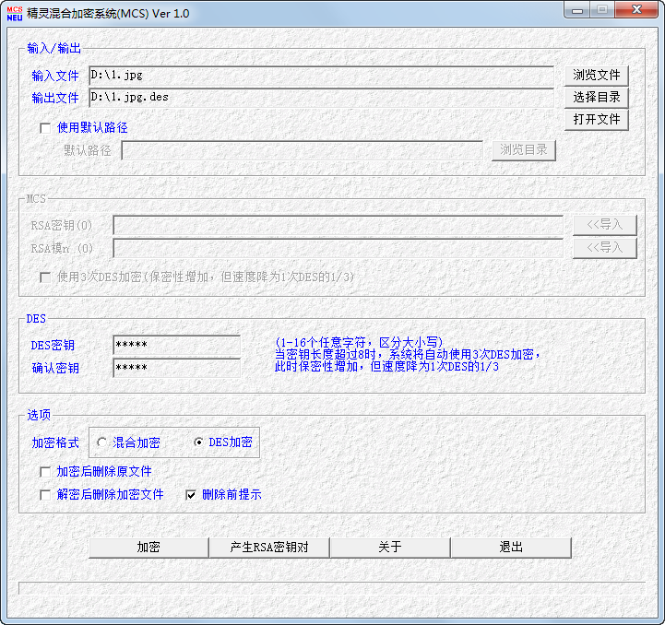
步骤1：双击运行MixedCS.exe程序，打开的程序主界面如图5-14所示。

Slide 77
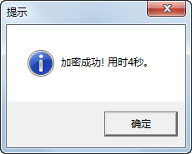
步骤2：单击“浏览文件”按钮，选择要进行DES加密的源文件，如“D:\1.jpg”文件，选中“DES加密”单选按钮，在“输出文件”文本框中会自动出现默认的加密后的文件名，如“D:\1.jpg.des”。
步骤3：在“DES密钥”文本框中输入5个字符 (区分大小写)作为密钥，在“确认密钥”文本框中重新输入相同的5个字符。
步骤4：单击“加密”按钮，弹出“真的要进行该操作吗？”的提示信息，单击“是”按钮，稍候出现“加密成功！用时4秒”的提示信息，如图5-15所示。

Slide 78
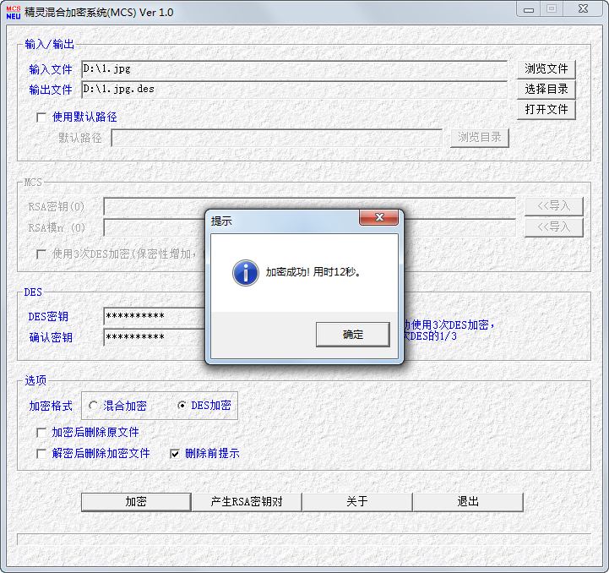
步骤5：将密钥长度改为10个字符，重新进行加密，此时软件将自动采用3DES算法进行加密，可以看出加密的时间明显增加了，如图5-16所示。

Slide 79

步骤6：单击“浏览文件”按钮，选择已加密文件“D:\1.jpg.des”，并把“输出文件”修改为“D:\2.jpg”，保持原10个字符的密钥不变，单击“解密”按钮进行解密，如图5-17所示，验证1.jpg和2.jpg文件内容是否一致。

Slide 80
(2) 非对称加密算法RSA的实现
① 回顾RSA的实现原理。
a. 选择两个大素数p和q 。
b. 计算n = p×q和z =(p - 1)×(q - 1)。
c. 选择一个与z互素 (没有公因子) 的数d。
d. 找到e，使其满足(d×e) mod z = 1 。
e. 公钥为(e,n)，而私钥为(d,n)。
② 实例说明。
a. 选择两个大素数p = 17和q = 47。
b. 计算n = 17×47 = 799，计算z =(17 - 1)×(47 - 1) = 736。
c. 选择一个与z互素的数d = 589。
d. 找到e = 5，满足(d×e) mod z = 1 。
e. 公钥为(5,799)，而私钥为(589,799)。

Slide 81
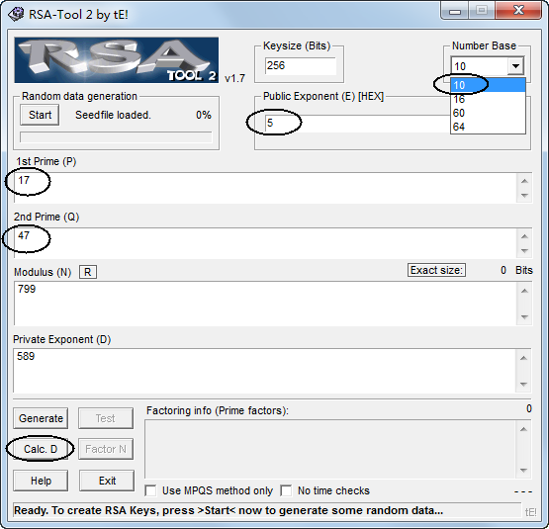
③ 非对称加密算法RSA的实现。
步骤1：双击运行RSATool2v17.exe程序，打开的程序主界面如图5-18所示。

Slide 82
步骤2：在“Number Base”下拉框中选择“10”选项，作为数制，在“Public Exponent”文本框中输入数字“5”，在“1st Prime”文本框中输入数字“17”，在“2nd Prime”文本框中输入数字47。
步骤3：单击“Calc. D”按钮，则计算出n(=799)和d(=589)。

Slide 83
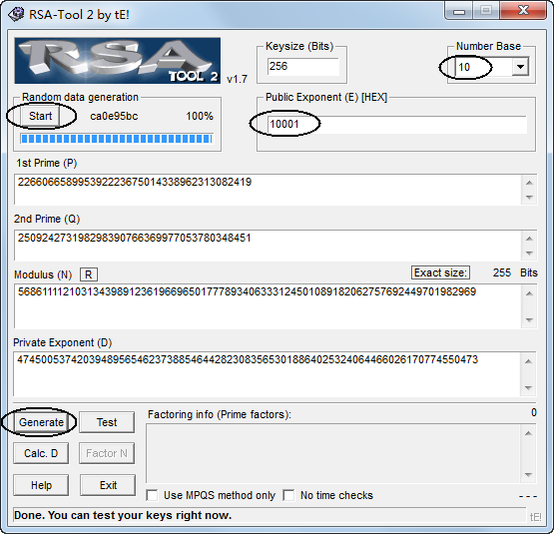
步骤4：在“Number Base”下拉框中选择“10”选项，在“Public Exponent”文本框中输入数字“10001”，再单击窗口左上角的“Start”按钮，系统自动产生随机数，再单击窗口左下角的“Generate”按钮，则会产生出两个大素数p和q ，以及n和d，如图5-19所示。

Slide 84
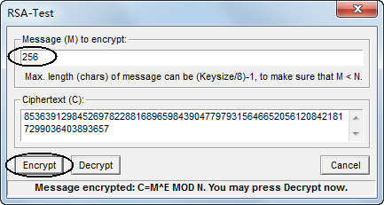
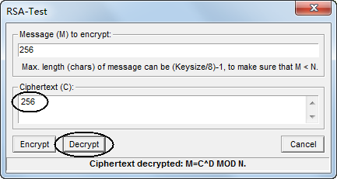
步骤5：单击窗口左下角的“Test”按钮，打开“RSA-Test”对话框，可进行加解密测试。
步骤6：在“Message to encrypt”文本框中输入一个数，如256，然后单击“Encrypt”按钮，进行加密，密文显示在“Ciphertext”文本框中，如图5-20所示。
步骤7：单击“Decrypt”按钮，进行解密，解密后的明文(256)显示在“Ciphertext”文本框中，如图5-21所示。可见，加密前的原文(256)和解密后的明文(256)是一致的。

Slide 85
(3) Hash算法的实现与MD5算法的破解
Hash函数(单向散列函数)的计算过程：输入一个任意长度的字符串，返回一串固定长度的字符串(消息摘要)。消息摘要常用于数字签名、身份验证、验证数据完整性等。
步骤1：双击运行DAMN_HashCalc.exe程序，打开程序主界面。
步骤2：选中“160”和“MD5”复选框，取消选中其他复选框，选中“Text”单选按钮，并在其后的文本框中输入字符串“123456789”，然后按Enter键，运算结果如图5-22所示。

Slide 86
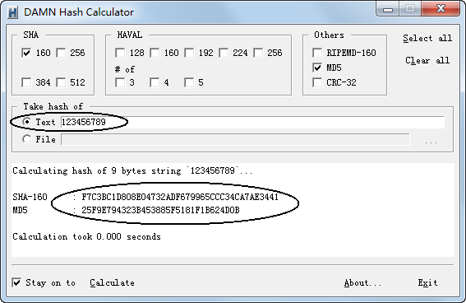

Slide 87
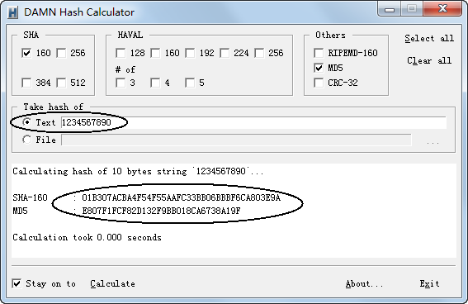
步骤3：将文本框中的字符串改为“1234567890”，然后按Enter键，运算结果如图5-23所示。请比较这两个图中计算结果的异同点。

Slide 88
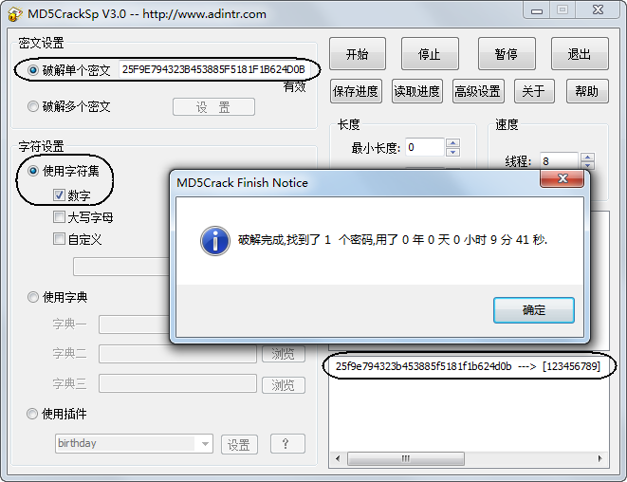
步骤4：运行MD5的破解软件MD5Crack，并将字符串“123456789”的MD5值复制到破解软件MD5Crack窗口中的“破解单个密文”文本框中，设置字符集为“数字”，单击“开始”按钮进行破解，如图5-24所示。

Slide 89
由于原来的MD5明文都是数字并且比较简单，破解将很快完成。如果MD5明文既有数字又有字母，破解将花费非常长的时间，这进一步说明了MD5算法有较高的安全性。
步骤5：DAMN_HashCalc.exe程序还能对文件进行Hash运算，请读者自行练习。

Slide 90
5.4.2 任务2: PGP软件的使用
1. 任务目标
(1) 掌握PGP软件的使用方法。
(2) 掌握用PGP软件进行文件或邮件的加密和签名。
(3) 理解数字签名的原理。
2. 任务内容
(1) PGP软件的安装。
(2) PGP软件的配置。
(3) 密钥的导出与导入。
(4) PGP文件的加密和解密。
(5) 电子邮件的加密、解密和签名验证。

Slide 91
3. 完成任务所需的设备和软件
(1) 安装有Windows 7/2008操作系统的计算机2台。
(2) PGP软件1套。

Slide 92
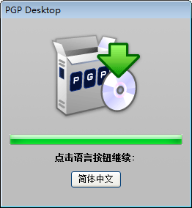
4. 任务实施步骤
PGP软件的版本种类有很多，下面以PGP Desktop 10.1.1版本为例，介绍PGP软件的使用方法。
(1) PGP软件的安装
步骤1：双击运行PGP安装程序PGP1011CHS32.exe，打开安装界面，如图5-25所示。

Slide 93
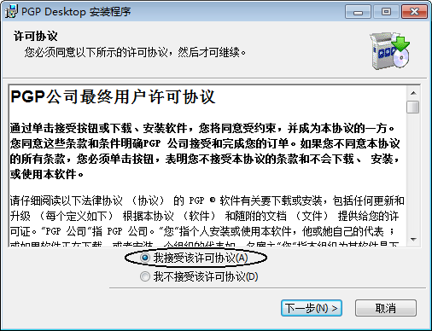
步骤2：单击“简体中文”按钮，在弹出的“许可证协议”对话框中，选中“我接受该许可证协议”单选按钮，如图5-26所示。

Slide 94
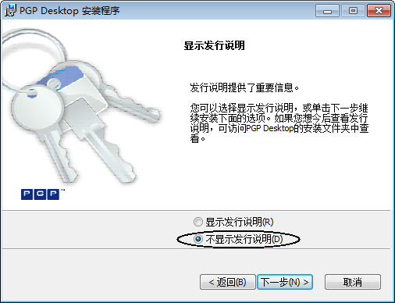
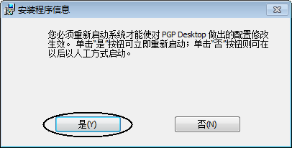
步骤3：单击“下一步”按钮，在弹出的“显示发行说明”对话框中，选中“不显示发行说明”单选按钮，如图5-27所示。
步骤4：单击“下一步”按钮，安装程序安装完成后，询问是否要重新启动计算机，如图5-28所示，单击“是”按钮重新启动计算机。

Slide 95
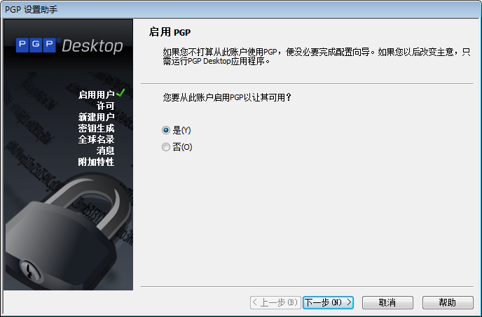
(2) PGP软件的配置
步骤1：重新启动计算机后，会自动打开“PGP设置助手”向导，如图5-29所示。

Slide 96
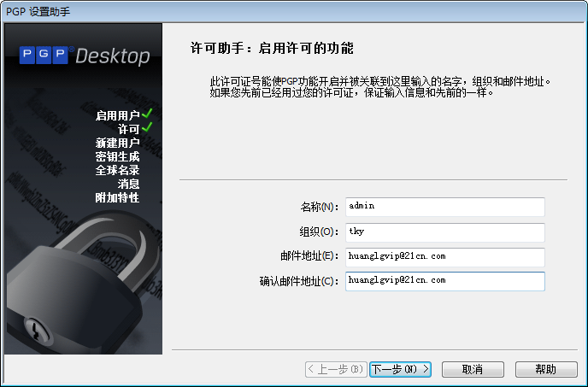
步骤2：选中“是”单选按钮，表示允许当前Windows系统账户启用PGP软件。然后单击“下一步”按钮，进入“启用许可的功能”界面，如图5-30所示。

Slide 97
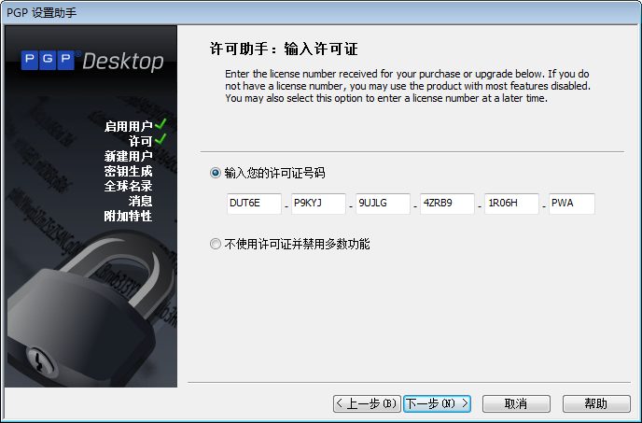
步骤3：在如图5-30所示的界面中输入用户的名称、所属的组织和电子邮件地址，然后单击“下一步”按钮，进入“输入许可证”界面，如图5-31所示，选中“输入您的许可证号码”单选按钮，并在下面的文本框中输入PGP许可证号码。

Slide 98
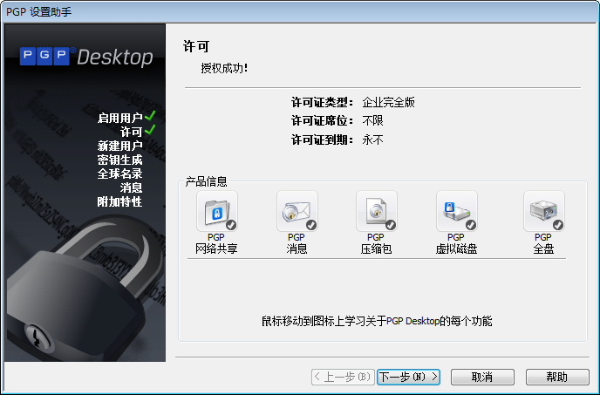
步骤4：单击“下一步”按钮，进入“授权成功”界面，如图5-32所示。

Slide 99
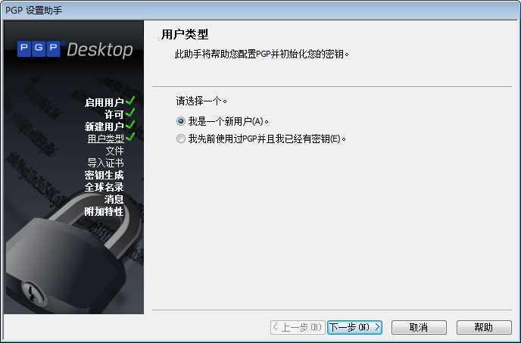
步骤5：单击“下一步”按钮，进入“用户类型”界面，如图5-33所示，选中“我是一个新用户”单选按钮。

Slide 100
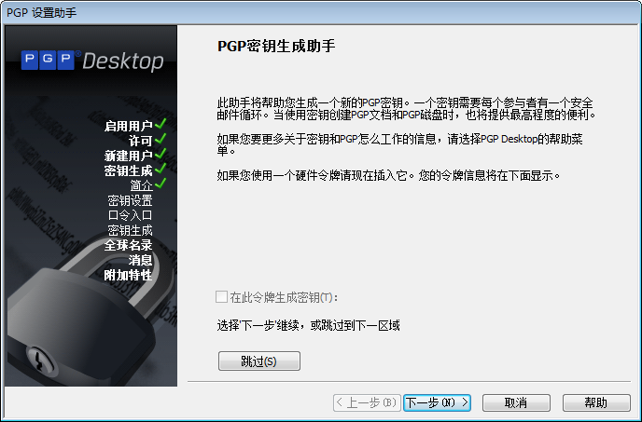
步骤6：单击“下一步”按钮，进入“PGP密钥生成助手”界面，如图5-34所示。

Slide 101
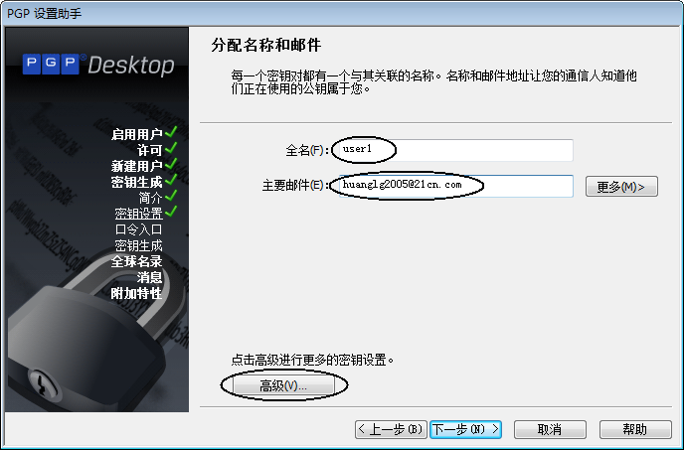
步骤7：单击“下一步”按钮，进入“分配名称和邮件”界面，如图5-35所示，在“全名”文本框中输入用户名，如“user1”，在“主要邮件”文本框中输入用户电子邮件地址，如“huanglg2005@21cn.com”。

Slide 102
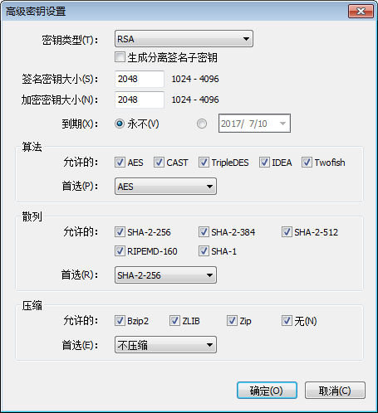
步骤8：单击“高级”按钮，可打开“高级密钥设置”对话框，如图5-36所示，可对各项密钥参数进行设置。

Slide 103
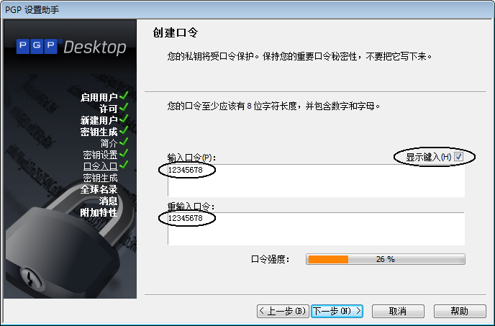
步骤9：单击“确定”按钮，返回到“分配名称和邮件”界面，单击“下一步”按钮，进入“创建口令”界面，如图5-37所示。选中“显示键入”复选框，在“输入口令”文本框中输入用户口令，如“12345678”，在“重输入口令”文本框中再次输入相同口令。

Slide 104
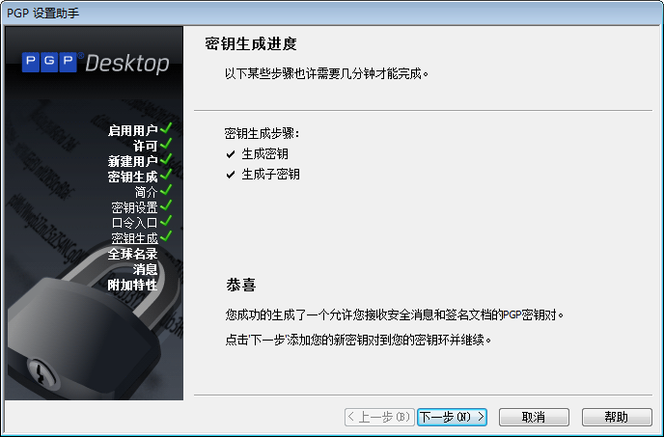
步骤10：单击“下一步”按钮，开始生成密钥(公钥)和子密钥(私钥)，如图5-38所示。

Slide 105
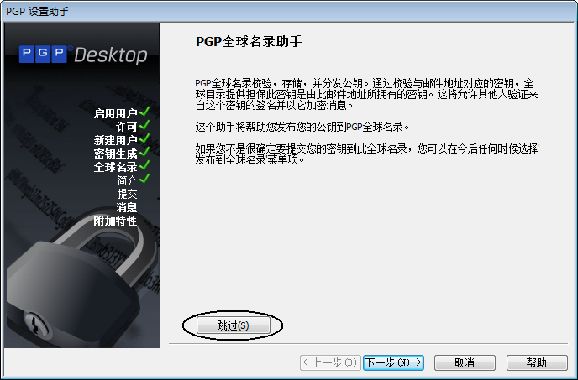
步骤11：单击“下一步”按钮，进入“PGP全球名录助手”界面，如图5-39所示。

Slide 106
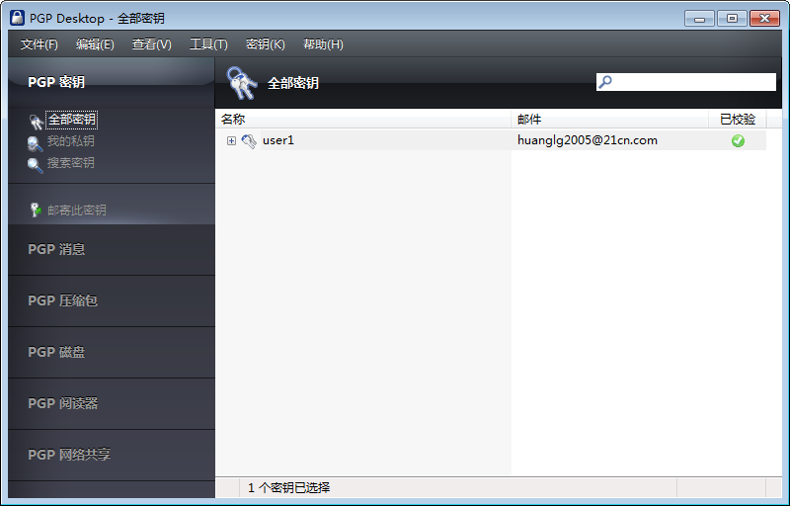
步骤12：如果不想把生成的公钥添加到PGP全球名录中，单击“跳过”按钮，再单击“下一步”按钮，直至完成。
步骤13：选择“开始”→“所有程序”→“PGP”→“PGP Desktop”命令，打开“PGP Desktop–全部密钥”主窗口，如图5-40所示。

Slide 107
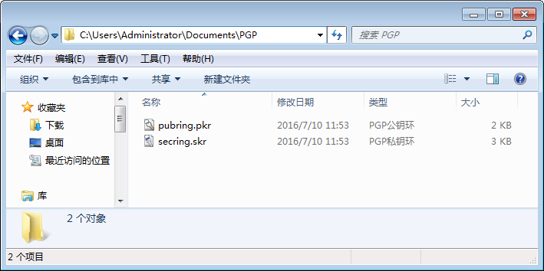
生成的密钥对(公钥和私钥)默认保存在“C:\Users\Administrator\Documents\PGP”文件夹中，如图5-41所示，注意复制备份。由于私钥也是以文件形式保存在硬盘中，因此，设置的私钥保护口令一定要强壮。

Slide 108
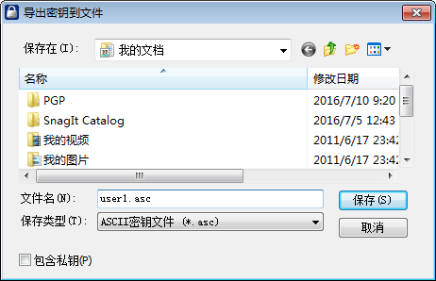
(3) 密钥的导出与导入
① 密钥的导出。
公钥是公开的，要发布公钥，首先必须将公钥从证书中导出。
步骤1：在如图5-40所示的“PGP Desktop – 全部密钥”主窗口中，右击右侧窗格中的用户密钥(user1)，在弹出的快捷菜单中选择“导出”命令，打开“导出密钥到文件”对话框，如图5-42所示。

Slide 109
步骤2：选择保存目录后，再单击“保存”按钮，即可导出user1用户的公钥。
说明：如果选中了“包含私钥”复选框，则会同时导出私钥。但是私钥是不能让别人知道的，因此在导出公钥时不要包含私钥，即不要选中该复选框。
公钥文件的扩展名为.asc(ASCII密钥文件)，该文件可用记事本打开查看。公钥文件导出后，就可将它通过电子邮件、网络共享、FTP服务器等方式进行公布，以便其他用户下载并导入使用。
若要新建PGP密钥对，可选择菜单中的“文件”→“新建PGP密钥”命令，打开PGP密钥生成助手，以完成PGP密钥对的创建。

Slide 110
步骤3：为了便于后续的操作，还要在另一主机中创建一个名为user2的用户的密钥对，创建过程类似于user1用户的密钥对的创建，这里不再赘述。然后把user2用户的公钥文件(user2.asc)导出，以便user1用户进行导入使用。

Slide 111
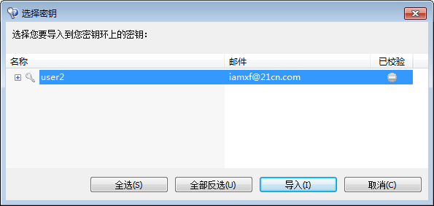
② 密钥的导入。
要给其他用户发送加密的文件，需要导入其他用户的公钥。
步骤1：将来自user2用户的公钥文件(user2.asc)下载到自己的计算机上，然后双击user2.asc公钥文件，打开“选择密钥”对话框，如图5-43所示。

Slide 112
步骤2：单击“导入”按钮，即可导入user2的公钥。此时，导入的user2的公钥还未校验，在“PGP Desktop”主窗口的“已校验”栏中显示为灰色。
步骤3：在“PGP Desktop”主窗口中，右击刚导入的user2公钥，在弹出的快捷菜单中选择“签名”命令，如图5-44所示，打开“PGP签名密钥”对话框，如图5-45所示。

Slide 113



Slide 114

步骤4：单击“确定”按钮，打开“PGP为选择密钥输入口令”对话框，如图5-46所示。
步骤5：在“签名密钥的口令”文本框中，输入创建user1用户的密钥对时设置的保护私钥的口令“12345678”(选中“显示键入”复选框可显示输入的口令)，然后单击“确定”按钮，完成签名操作。此时user2的公钥在“已校验”栏中显示为绿色，表示该密钥有效。

Slide 115

步骤6：使用相同的方法，在user2的主机中导入user1的公钥。
说明：如果对话框中显示“当前选择密钥的口令已缓存”信息，如图5-47所示，则不必输入口令，直接单击“确定”按钮即可。

Slide 116
(4) PGP文件的加密和解密
user1用户使用user2用户的公钥对文件进行加密，user2用户使用自己的私钥进行解密。

Slide 117

① 文件加密。
步骤1：在user1的主机上，右击需要加密的文件PGP.doc，在弹出的快捷菜单中选择“PGP Desktop”→“使用密钥保护‘PGP.doc’”命令，如图5-48所示，进入“添加用户密钥”界面。

Slide 118

步骤2：单击“移除”按钮，先删除user1用户密钥，再单击“添加”按钮左侧的下拉箭头，选择user2用户密钥，再单击“添加”按钮，把user2用户密钥添加到下面的列表框中，如图5-49所示，表示使用user2用户的公钥对文件进行加密，只有使用user2用户的私钥进行才能解密。

Slide 119

步骤3：单击“下一步”按钮，进入“签名并保存”界面，选择签名密钥为“无”，并设置加密后的文件保存位置，如图5-50所示。
步骤4：单击“下一步”按钮，则开始生成密钥加密文件PGP.doc.pgp。然后将该加密文件传送给user2用户。

Slide 120

② 文件解密。
步骤1：在user2用户的主机上，下载user1用户传送过来的加密文件PGP.doc.pgp，双击该文件，开始用user2的私钥进行解密，解密结果如图5-51所示。

Slide 121
步骤2：右击已解密文件PGP.doc，在弹出的快捷菜单中选择“提取”命令，打开“浏览文件夹”对话框，选择保存文件夹后，单击“确定”按钮。在保存文件夹中打开已解密文件PGP.doc，查看解密内容。

Slide 122
(5) 电子邮件的加密、解密和签名验证
user1用户要发送一封重要邮件给user2用户，为了证明此邮件是user1发送的，需要使用user1的私钥对所发送的邮件进行数字签名，为了保密起见，需要使用user2的公钥对签名邮件进行加密。
user2用户收到此邮件后，先用自己的私钥进行解密，再用user1的公钥验证此邮件确实是user1用户所发送的。

Slide 123

① 电子邮件的加密和数字签名
步骤1：在user1用户的主机中，打开Outlook 2010程序，准备给user2用户(iamxf@21cn.com)发送的一封新邮件，如图5-52所示。

Slide 124

步骤2：右击任务栏中的PGP程序托盘图标 ，在弹出的如图5-53所示的快捷菜单中选择“当前窗口”→“加密&签名”命令，打开“密钥选择对话框”对话框。

Slide 125

步骤3：双击“从该列表拖拉名称到收件人列表”列表框中的user2密钥，再双击“收件人”列表框中的user1密钥，即“收件人”列表框中仅有user2密钥，结果如图5-54所示，表示将使用 user2的公钥来加密邮件内容。

Slide 126

步骤4：单击“确定”按钮，打开“PGP Desktop - 输入口令”对话框，如图5-55所示，默认已选择user1的密钥（私钥）作为签名密钥，因为当前选择密钥的口令已缓存，所以不必再次输入user1的私钥保护口令。

Slide 127
步骤5：单击“确定”按钮，然后删除原邮件内容（明文），再右击选择“粘贴”命令，此时，窗口中已包含被加密的邮件内容，如图5-56所示。这段密文是先用user1的私钥进行签名，再用user2的公钥进行加密之后生成的。
步骤6：单击“发送”按钮，将加密后的邮件发送给user2用户。

Slide 128


Slide 129
② 电子邮件的解密和签名验证
步骤1：在user2用户的主机中，用Outlook 2010程序接收user1用户发送过来的加密邮件。
步骤2：打开需解密的邮件，选中全部已加密的邮件内容，右击任务栏中的PGP程序托盘图标，在弹出的快捷菜单中选择“当前窗口”→“解密 & 校验”命令，在打开的“文本阅读器”对话框中，可以看到校验状态是“有效签名”，解密后的明文为中间那段文字，如图5-57所示，单击“确定”按钮。

Slide 130


Slide 131
5.4.3 任务3: Windows 7加密文件系统的应用
1. 任务目标
(1) 掌握EFS加密文件的使用方法。
(2) 理解备份密钥的重要性。
2. 任务内容
(1) 用EFS加密文件。
(2) 导出证书 。
(3) 导入证书。

Slide 132
3. 完成任务所需的设备和软件
安装有Windows 7操作系统的计算机1台，有NTFS分区。
4. 任务实施步骤
(1) 用EFS加密文件
步骤1：新建一个账户user，并使用账户user登录系统。
步骤2：在NTFS分区上新建一个test文件夹，在该文件夹中建立一个test.txt文本文件，在该文本文件中任意输入一些内容。

Slide 133

步骤3：开始利用EFS加密test.txt文件。右击test文件夹，在弹出的快捷菜单中选择“属性”命令，打开“test 属性”对话框，在“常规”选项卡中单击“高级”按钮，打开“高级属性”对话框，如图5-58所示。

Slide 134

步骤4：选中“加密内容以便保护数据”复选框，单击“确定”按钮返回“test 属性”对话框，再单击“确定”按钮，打开“确认属性更改”对话框，选中“将更改应用于该文件夹、子文件和文件”单选按钮，如图5-59所示，单击“确定”按钮。
此时，test文件夹名和test.txt文件名的颜色变为绿色，表示处于EFS加密状态。

Slide 135

(2) 导出证书
步骤1：运行certmgr.msc命令，打开证书管理器窗口，展开左侧窗格中的“证书 - 当前用户”→“个人”→“证书”选项，在右侧窗格中右击user账户名，在弹出的快捷菜单中选择“所有任务”→“导出”命令，如图5-60所示。

Slide 136


步骤2：在打开的证书导出向导中，单击“下一步”按钮，出现“导出私钥”界面，选中“是，导出私钥”单选按钮，如图5-61所示。
步骤3：单击“下一步”按钮，出现“导出文件格式”界面，选中“个人信息交换 - PKCS #12(.PFX)”单选按钮，如图5-62所示。

Slide 137


步骤4：单击“下一步”按钮，出现“密码”界面，输入密码以保护导出的私钥，如图5-63所示。
步骤5：单击“下一步”按钮，出现“要导出的文件”界面，指定要导出的证书的路径和文件名，如图5-64所示，单击“下一步”按钮，再单击“完成”按钮。导出的证书文件的扩展名为.pfx。

Slide 138

步骤6：注销user账户，以管理员账户administrator登录系统，并试图打开已被user账户利用EFS加密的test.txt文件，结果会出现如图5-65所示的结果，拒绝访问。

Slide 139
(3) 导入证书
如果需要打开被user账户利用EFS加密的文件test.txt，就必须获得user的私钥。下面通过导入user的证书（包含私钥）来打开test.txt文件。
步骤1：双击刚才导出的证书文件user.pfx，打开证书导入向导，单击“下一步”按钮，确认要导入的文件路径后，再单击“下一步”按钮，出现“密码”界面，输入刚才设置的私钥保护密码后，单击“下一步”按钮。。

Slide 140

步骤2：在出现的“证书存储”界面中，选中“根据证书类型，自动选择证书存储”单选按钮，如图5-66所示。

Slide 141

步骤3：单击“下一步”按钮，再单击“完成”按钮，弹出“导入成功”的提示信息，如图5-67所示，单击“确定”按钮。
步骤4：此时，再试图打开已经被user账户利用EFS加密的test.txt文件，结果能成功访问。
步骤5：删除user账户，再新建同名账户user，并以同名账户user登录系统，并试图打开已被EFS加密的test.txt文件，观察能否成功打开。

Slide 142
5.5 拓展提升：密码分析技术
所谓密码分析，就是在未知密钥的前提下，从密文中恢复出明文或者推导出密钥，对密码进行分析的尝试。
主要是通过分析密码系统中的缺陷或通过数学统计手段以及语言特点，或借助计算机等技术手段去试图破译单条消息或试图识别加密的消息格式，以便借助直接的解密算法破译后续的消息。

Slide 143
为了更好地理解什么是密码分析技术，下面简单介绍几种常见的古典密码分析技术。
1. 穷举分析
可以简单地实验每个密钥(穷举密钥)，直到找到合适的密钥为止，特别是借助计算机分析手段，效率将有很大的提高。
例如，假设密文是“LI ZH ZLVK WR UHSODFH OHWWHUV”，并且估计是由明文通过移位形成的密文，只是不知道密钥(移几位)，那么这个时候可以依次分别移动1位，2位，……，25位，再根据常识就可以破解出原来的明文。操作步骤与结果如表5-3所示。

Slide 144

从上表中显示的信息并根据常识不难分析，移动3位得到的结果是最令人满意的，因此基本可以确定，密钥实际就是3。
可能这种方法看起来很笨，实际上，穷举分析非常适合有一定规律变化的密码分析。如果采用计算机技术来分析，将变得更快。

Slide 145
2. 根据字母频率分析
众所周知，英文文字是以字母为最小文字单位的。不管英文单词如何千变万化，说到底，还是这些字母在不断改变排列顺序而已。
密码分析人员可以整理出各种语言(指拼音化文字)中的字母出现频率。通过图5-68不难看出，什么字母出现概率最大？毫无疑问就是e。
事实上，英文字母出现的频率从高到低的顺序是etaoinsrhldcumfpgwybvkxjqz。

Slide 146

当密码分析人员搜集到足够多的原始密文资料后，出现频率最高的这个字母只能是E。因此，只要找到密文中出现频率最高的字母，就可以把它还原成明文的E。按这个思路，通过分别辨认和标定其他字母，再做一些小的微调和语言学上的猜测，完全可以将密文一点点地还原成明文。

